Slide 1
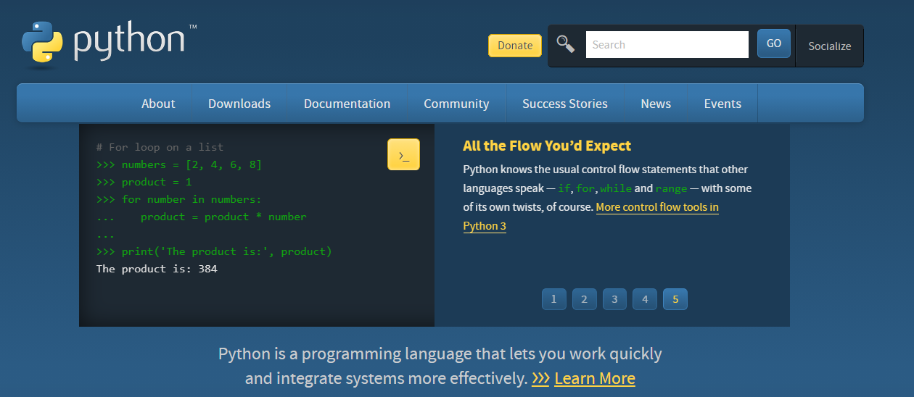

파이썬 기초 01
Try, catch
Try + catch
finally
Finally else
Standard Class 1 of 5

Slide 2
파이썬 기초 01
예외처리

Slide 3
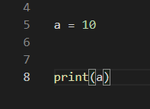

Try~~~~~ catch
A의 변수를 출력하려고 하는데 만약 변수가 미리 선언되어 있지 않다면?

Slide 4
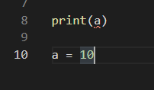
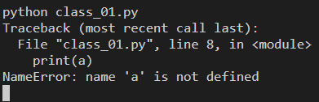
Try~~~~~ catch
A의 변수를 출력하려고 하는데 만약 변수가 미리 선언되어 있지 않다면?

Slide 5
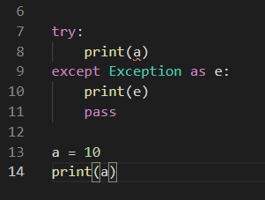
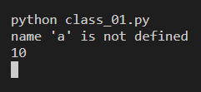
Try~~~~~ catch
에러 핸들링이라고도 하며 에러가 발생할 경우 이에 따른 예외 처리하는 부분

Slide 6
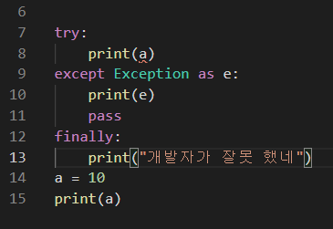
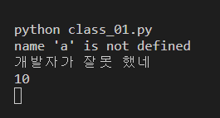
finally
예외가 있든 없든 수행해주는 구문

Slide 7
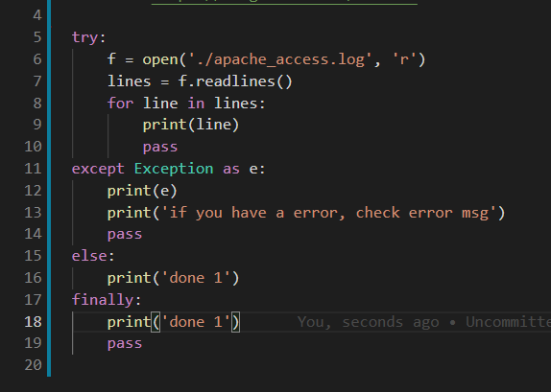
finally vs else
else 문은 예외가 발생하지 않을 경우 실행됩니다. finally 문은 예외 발생과 관계 없이 반드시 실행됩니다.

